Slide 1
FAKULTAS TEKNOLOGI INFORMASI
ANALISIS TEKS PADA MEDIA SOSIAL
[KP398 – 2 SKS – S1 TEKNIK INFORMATIKA]

Slide 2
PENGANTAR ANALISIS MEDIA SOSIAL
Pertemuan 01

Slide 3
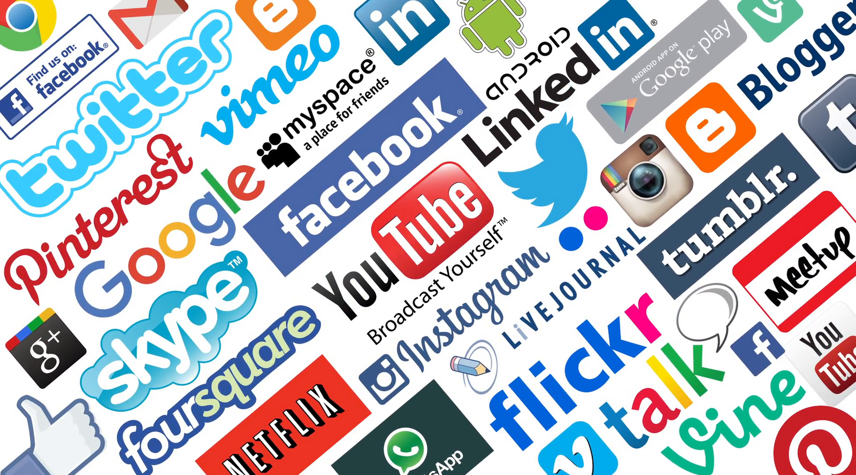
01
Analisis Teks pada Media Sosial
S1 Teknik Informatika
Pengantar
ANALISIS MEDIA SOSIAL
Dr. Achmad Solichin, S.Kom., M.T.I.
Universitas Budi Luhur
Notes:
https://wowitloveithaveit.com/blogs/seo-software-tutorials/best-social-media-exchange-sites-list-for-2020

Slide 4
Notes:
https://wowitloveithaveit.com/blogs/seo-software-tutorials/best-social-media-exchange-sites-list-for-2020

Slide 5
Apa itu Media Sosial?
Notes:
https://wowitloveithaveit.com/blogs/seo-software-tutorials/best-social-media-exchange-sites-list-for-2020

Slide 6
Media sosial adalah teknologi interaktif dan saluran digital yang memfasilitasi kreasi dan berbagi informasi, ide, minat, dan bentuk ekspresi lainnya melalui komunitas dan jaringan virtual.
Notes:
1. Kietzmann, Jan H.; Kristopher Hermkens (2011). "Social media? Get serious! Understanding the functional building blocks of social media". Business Horizons (Submitted manuscript). 54 (3): 241–251. doi:10.1016/j.bushor.2011.01.005.
2. Obar, Jonathan A.; Wildman, Steve (2015). "Social media definition and the governance challenge: An introduction to the special issue". Telecommunications Policy. 39 (9): 745–e669. doi:10.2139/ssrn.2647377.

Slide 7
Karakteristik Utama Media Sosial (1/4)
Social Media is Many-to-many. Media sosial memungkinkan terjadinya interaksi antara penggunanya secara many-to-many. Setiap pengguna dapat terkoneksi ke banyak orang. Hal tersebut berbeda dengan media konvensional seperti print, radio, telepon, dan televisi.
Social Media is Participatory. Tidak seperti media konvensional, media sosial mendorong partisipasi dan umpan balik aktif dari pengguna. Pengguna media sosial dapat berpartisipasi dalam ruang daring seperti blogging, komentar, tagging, dan berbagi konten.

Slide 8
Karakteristik Utama Media Sosial (2/4)
Social Media is User Owned. Walaupun platform media sosial disediakan oleh perusahaan (seperti Google dan Facebook), konten media sosial dibuat, dimiliki, dan dikendalikan oleh pengguna. Tanpa konten buatan pengguna dan keterlibatan aktif dari pengguna, media sosial akan menjadi ruang online yang kosong dan membosankan.
Social Media is Conversational. Bukan hanya kemudahan percakapan tetapi juga kemampuan percakapan banyak-ke-banyak yang membuat media sosial menonjol dari media interaksi tradisional satu-ke-satu atau satu-ke-banyak. Karakteristik percakapan banyak-ke-banyak dari media sosial memungkinkan masyarakat untuk berkomunikasi dan berkolaborasi secara real time.

Slide 9
Karakteristik Utama Media Sosial (3/4)
Social Media Enables Openness. Media sosial memberikan peluang baru untuk mengakses data dan informasi melalui saluran Web 2.0.
Social Media Enables Mass Collaboration. Saluran media sosial memungkinkan masyarakat untuk berkolaborasi dengan cara banyak-ke-banyak untuk mencapai tujuan bersama tertentu.

Slide 10
Karakteristik Utama Media Sosial (4/4)
Social Media is Relationship Oriented. Sebagian besar jenis media sosial memungkinkan pengguna untuk dengan mudah membangun dan memelihara hubungan dan ikatan sosial dan profesional. Beberapa jenis media sosial, seperti Facebook, hanya berfokus pada hubungan pribadi, sedangkan yang lain, seperti Twitter, berfokus pada hubungan profesional.
Social Media is Free and Easy To Use. Gratis dan mudah digunakan adalah dua alasan mengapa media sosial berkembang sangat pesat di ruang digital

Slide 11

Dalam satu detik…
10.217 Tweet terkirim
1.195 Foto Instagram terunggah
2.180 Posting Tumblr terkirim
7.384 Panggilan Skype
165.118 GB lalu lintas data di Internet
106.462 Pencarian di Google
97.970 Video YouTube dilihat
3.193.745 Email terkirim (~67% spam)
Sumber: https://www.internetlivestats.com

Slide 12
Apa itu Analisis Media Sosial?
Analisis Media Sosial adalah seni dan ilmu untuk mengekstraksi pengetahuan tersembunyi yang berharga dari sejumlah besar data media sosial baik semi-terstruktur maupun tidak terstruktur untuk memungkinkan pengambilan keputusan yang lebih terinformasi dan berwawasan luas.

Slide 13
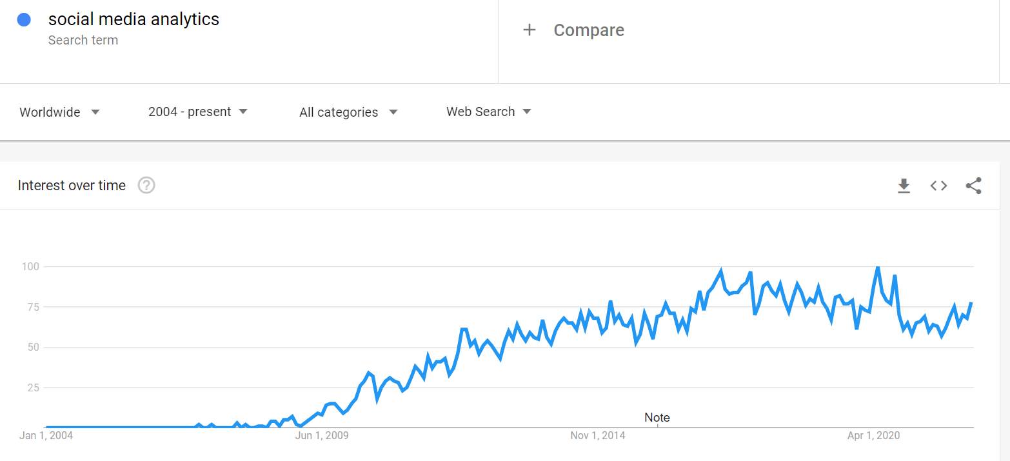
Tren Analisis Media Sosial

Slide 14
Contoh Tujuan Analisis Media Sosial
Apa yang dikatakan pelanggan yang menggunakan media sosial tentang merek perusahaan atau produk baru?
Konten mana yang diposting melalui media sosial yang lebih beresonansi dengan pelanggan saya?
Bagaimana saya dapat memanfaatkan data media sosial (misalnya, tweet dan komentar Facebook) untuk meningkatkan produk/layanan kami?
Apakah percakapan media sosial tentang perusahaan, produk, atau layanan kita positif, negatif, atau netral?
Bagaimana saya dapat memanfaatkan media sosial untuk mempromosikan kesadaran merek?
Siapa pengikut, penggemar, dan teman media sosial kita yang berpengaruh?
Siapa simpul media sosial kita yang berpengaruh (misalnya, orang dan organisasi) dan posisi mereka dalam jaringan?

Slide 15
Contoh Tujuan Analisis Media Sosial
Platform media sosial mana yang mengarahkan lalu lintas paling banyak ke situs web perusahaan kami?
Dimana letak geografis pelanggan media sosial kita?
Kata kunci dan istilah mana yang sedang tren di media sosial?
Seberapa aktif media sosial dalam bisnis kita dan berapa banyak orang yang terhubung dengan kita?
Situs web mana yang terhubung ke situs web perusahaan saya?
Bagaimana kinerja pesaing saya di media sosial?

Slide 16
Analisis Media Sosial vs Analisis Bisnis Konvensional
Analisis Media Sosial | Analisis Bisnis
Data semi-terstruktur dan tidak terstruktur | Data terstructur
Data tidak dapat langsung dianalisis (not analytical-friendly) | Data dapat dianalisis secara langsung (analytical friendly)
Data real-time | Sebagian besar data histori
Data publik | Data private
Data tersimpan di pihak ketiga (penyedia platform) | Data tersimpan di perusahaan sendiri
Data tanpa batas (internet) | Cakupan data terbatas di dalam intranet perusahaan
Ukuran data yang sangat besar | Ukuran data sedang hingga besar.

Slide 17
Analisis Media Sosial vs Analisis Bisnis Konvensional
Analisis Media Sosial | Analisis Bisnis
Data sangat variatif (tidak seragam) | Data seragam
Data dapat diakses secara luas di internet. | Akses data hanya di dalam perusahaan / organisasi
Semakin banyak data dibagikan, semakin baik nilai / impact nya. | Semakin sedikit data dibagikan, semakin bernilai
Tidak ada kendali bisnis atas data | Sangat dikendalikan oleh kebutuhan bisnis.
Data sosial (umum) | Data birokrasi
Data tidak formal (resmi) | Data formal (resmi)

Slide 18
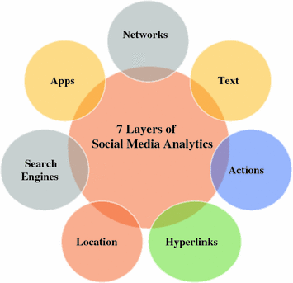
7 Lapisan dari Analisis Media Sosial
Text
Networks
Actions
Hyperlinks
Mobile
Location
Search engines

Slide 19
Jenis Analisis Media Sosial
Descriptive analytics fokus untuk mendapatkan dan mendeskripsikan data media sosial dalam bentuk laporan, grafik, visualisasi, klasterisasi, dll untuk memahami suatu permasalahan
Descriptive Analytics
Predictive Analytics
Predictive analytics melakukan analisis sejumlah data media sosial yang berasal dari berbagai sumber untuk memprediksikan kejadian di masa mendatang.
Prescriptive Analytics
Prescriptive analytics memberikan saran aksi / langkah terbaik untuk menghadapi suatu situasi / kondisi tertentu.

Slide 20
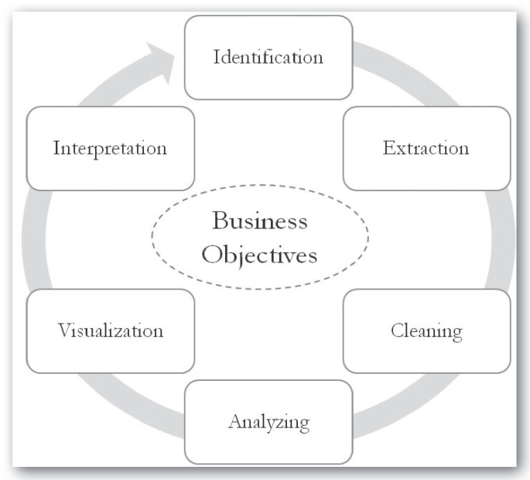
Social Media Analytics Life Cycle
Identification
Extraction
Cleaning
Analyzing
Vizualization
Intepretation

Slide 21
3 Tantangan Utama Dalam Analisis Media Sosial
Volume and Velocity
Data media sosial berukuran sangat besar dan dihasilkan dengan cepat. Menangkap dan menganalisis jutaan catatan yang muncul setiap detik adalah sebuah tantangan.
Diversity
Pengguna media sosial dan konten yang mereka hasilkan sangat beragam, multibahasa, dan bervariasi di seluruh ruang dan waktu. Karena sifat data media sosial yang kotor dan beragam, memisahkan konten penting dari data kotor merupakan hal yang menantang dan memakan waktu.
Unstructuredness
Berbeda dengan data yang disimpan dalam database perusahaan, yang sebagian besar berupa angka, data media sosial sangat tidak terstruktur dan terdiri dari teks, grafik, tindakan, dan hubungan.

Slide 22
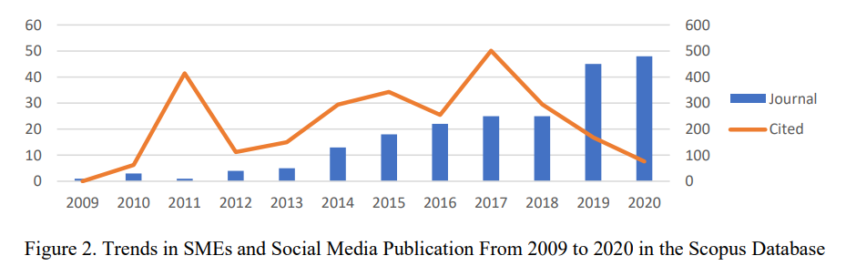
Tren Riset Bidang Analisis Media Sosial
Notes:
Sumber: https://digitalcommons.unl.edu/libphilprac/5591/

Slide 23
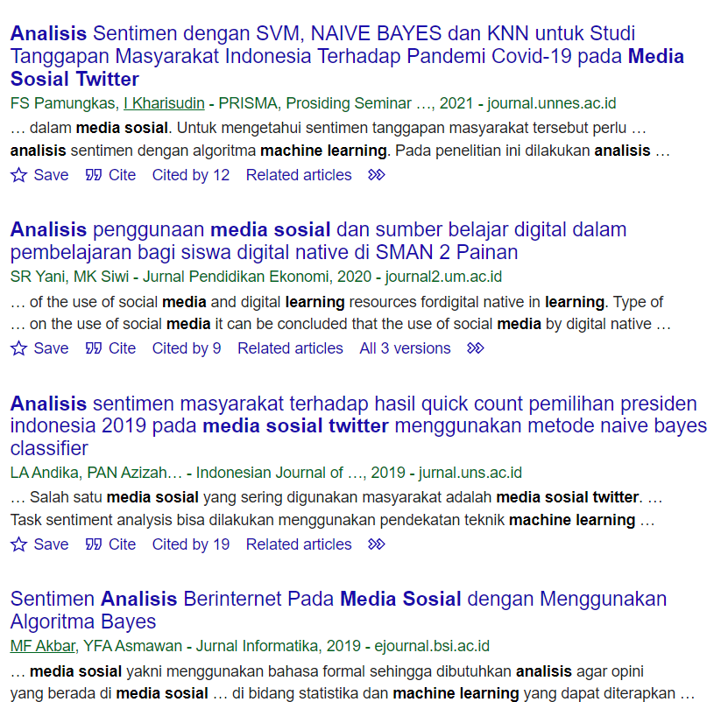
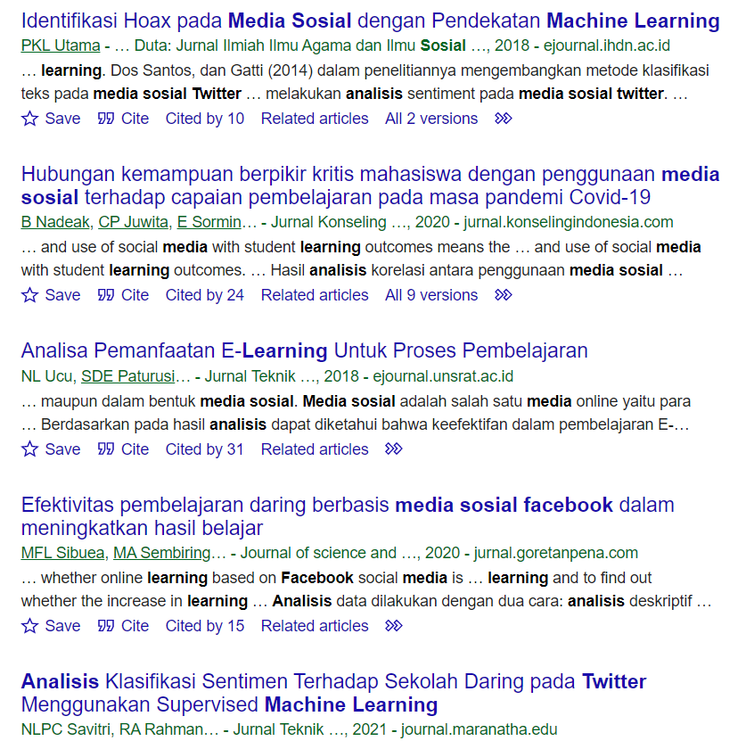
Tren Riset Bidang Analisis Media Sosial
Notes:
Sumber: https://scholar.google.com/scholar?hl=en&as_sdt=0%2C5&as_ylo=2018&q=analisis+media+sosial+OR+twitter+OR+facebook+OR+instagram+OR+youtube+OR+machine+learning&btnG=

Slide 24
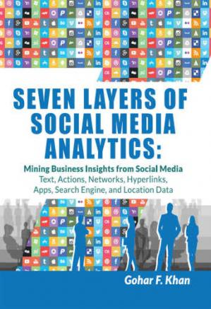
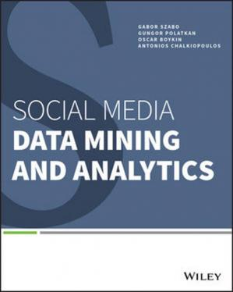
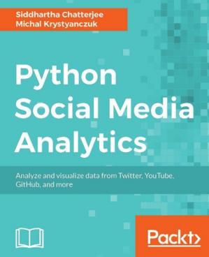

References / Books

Slide 25


Kesimpulan
TERIMA KASIH

